Slide 1
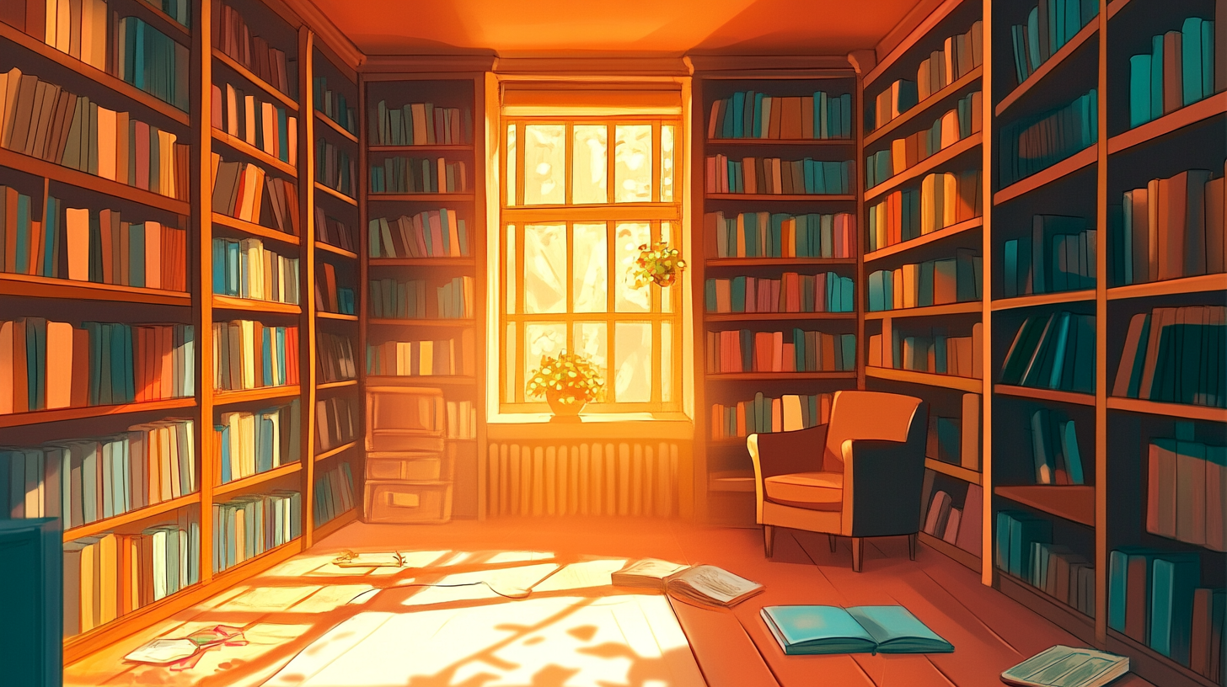

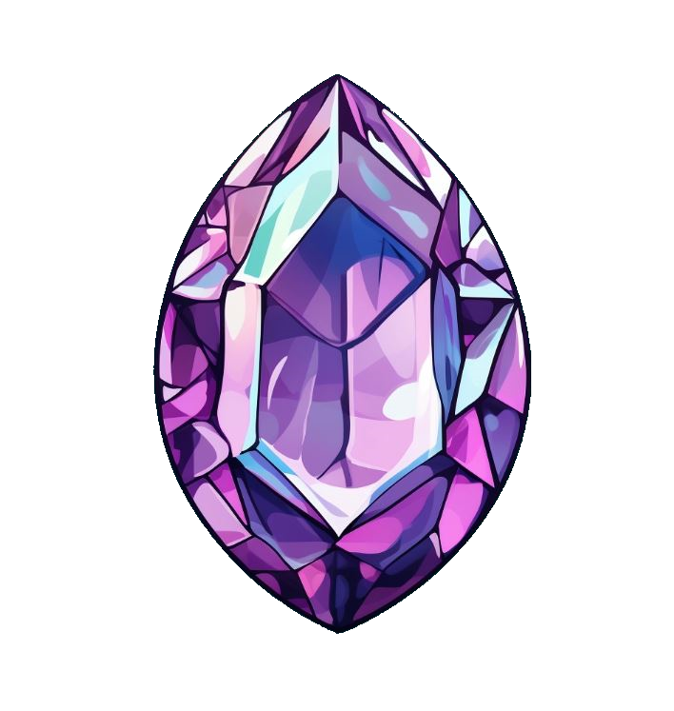
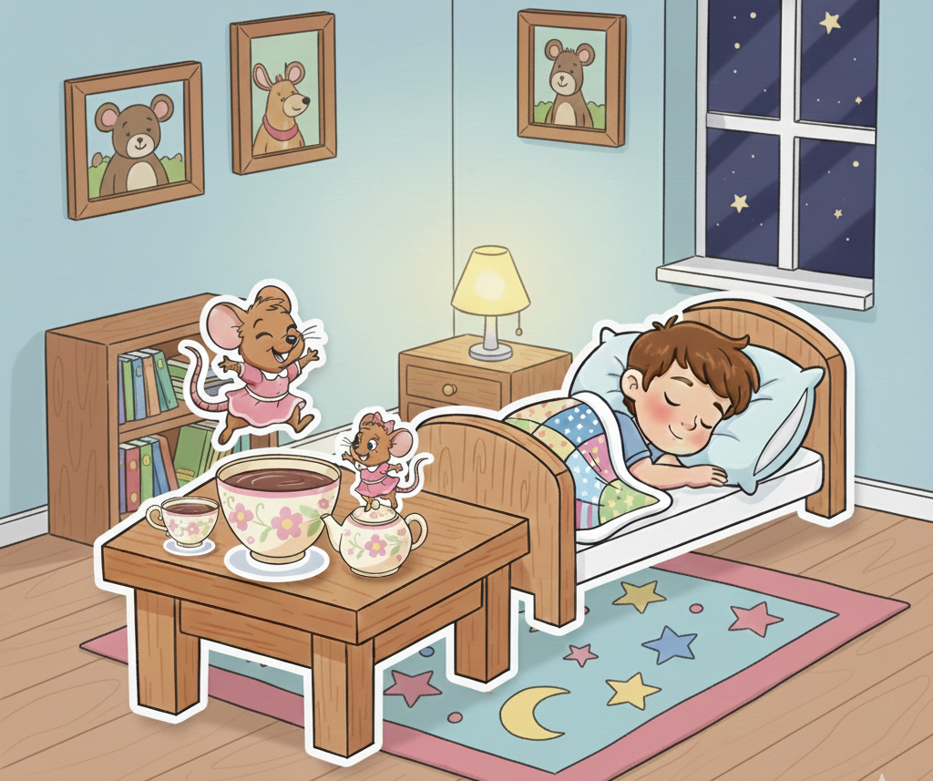

Пляшут мышки-шалунишки,
Кто на чашке, кто на крышке.
Тише, тише, тише, мышки,
Не мешайте спать братишке.

